Slide 1
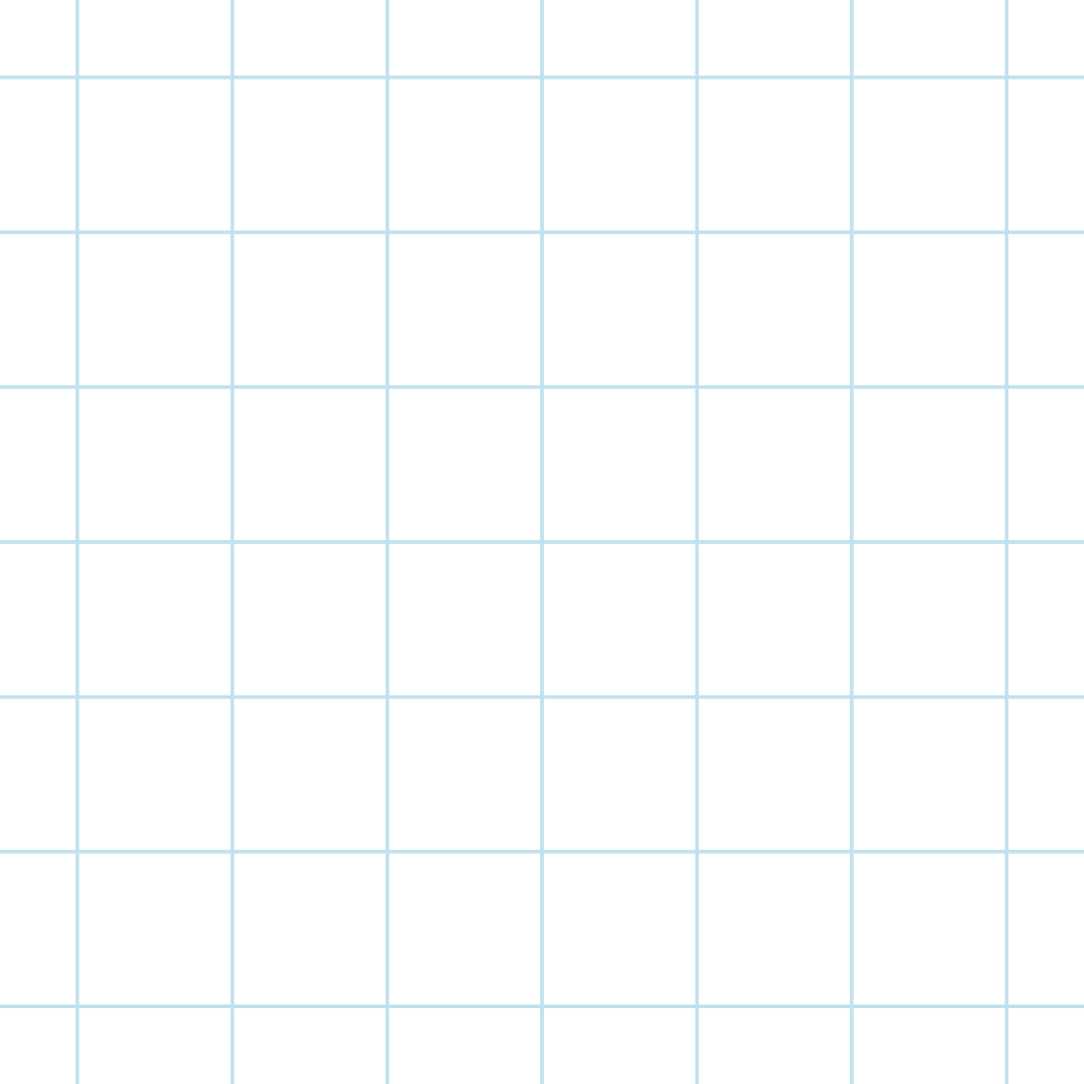


CHÀO MỪNG CÁC EM ĐẾN VỚI TIẾT HỌC

Slide 2

HOẠT ĐỘNG THỰC HÀNH TRẢI NGHIỆM
VẼ HÌNH ĐƠN GIẢN VỚI PHẦN MỀM GEOGEBRA

Slide 3

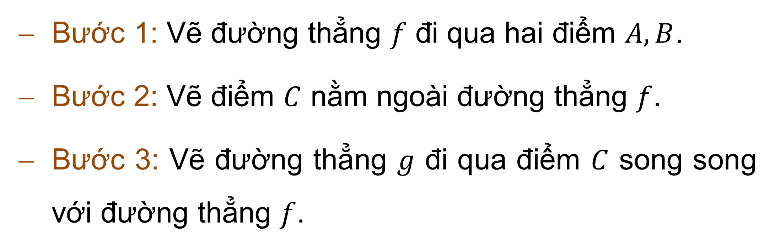
1. Vẽ hai đường thẳng song song
Bước 1: Vẽ đường thẳng $f$ đi qua hai điểm $A, B$.
Bước 2: Vẽ điểm $C$ nằm ngoài đường thẳng $f$.
Bước 3: Vẽ đường thẳng $g$ đi qua điểm $C$ song song với đường thẳng $f$.

Slide 4
Cùng suy luận: Sau khi thực hiện Bước 3, ta thấy có đúng một đường thẳng g được hiện ra. Điều này gợi ý cho em liên tưởng đến khẳng định nào?
Trả lời
Liên tưởng đến tiên đề Euclid.
Qua một điểm ở ngoài một đường thẳng, chỉ có một đường thẳng song song với đường thẳng đó.

Slide 5


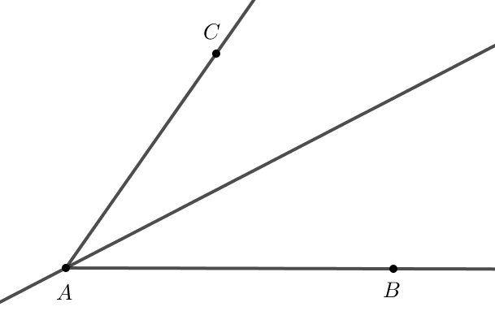
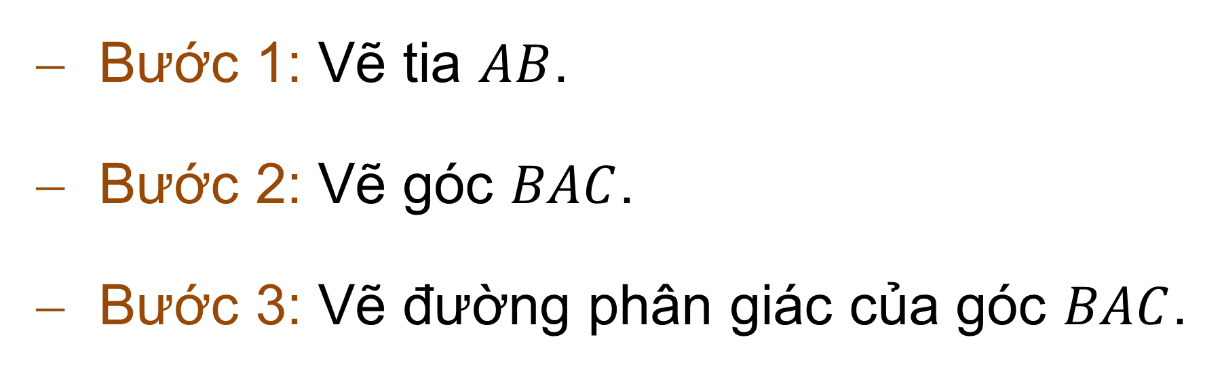
2. Vẽ tia phân giác của một góc
Bước 1: Vẽ tia $AB$.
Bước 2: Vẽ góc $BAC$.
Bước 3: Vẽ đường phân giác của góc $BAC$.

Slide 6

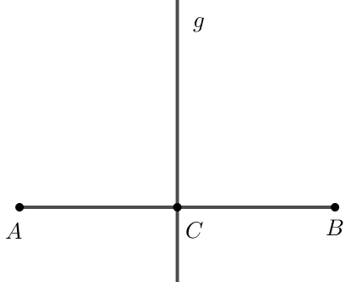

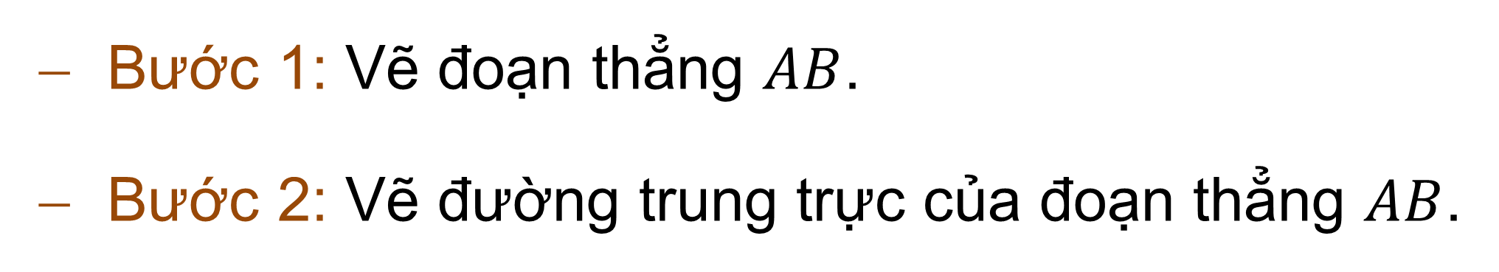
3. Vẽ đường trung trực của một đoạn thẳng
Bước 1: Vẽ đoạn thẳng $AB$.
Bước 2: Vẽ đường trung trực của đoạn thẳng $AB$.

Slide 7

4. Vẽ tam giác biết độ dài ba cạnh
Ví dụ: Vẽ tam giác $ABC$ có $AB=4 cm$, $BC=5cm$, $CA=6cm$:
Bước 1: Vẽ hai điểm $A, B$ sao cho $AB=4cm$.
Bước 2: Vẽ đường tròn tâm $B$, bán kính bằng $5$.
Bước 3: Vẽ đường tròn tâm $A$, bán kính bằng $6$.
Bước 4: Vẽ giao điểm của hai đường tròn vừa vẽ.
Bước 5: Nối các điểm $A, B, C$ để tạo thành các đoạn thẳng.

Slide 8

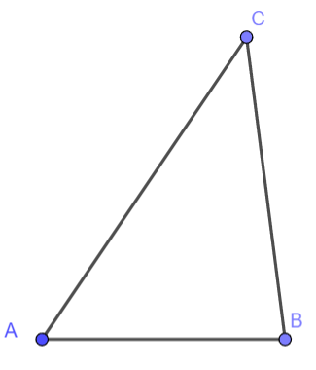
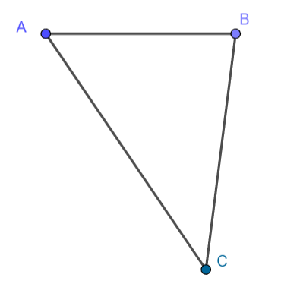

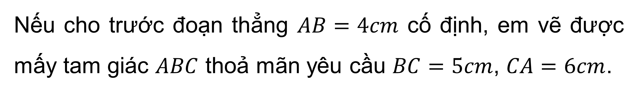
Nếu cho trước đoạn thẳng $AB=4cm$ cố định, em vẽ được mấy tam giác $ABC$ thoả mãn yêu cầu $BC=5cm$, $CA=6cm$.
?
Trả lời
Vẽ được hai tam giác thỏa mãn yêu cầu bài toán.

Slide 9

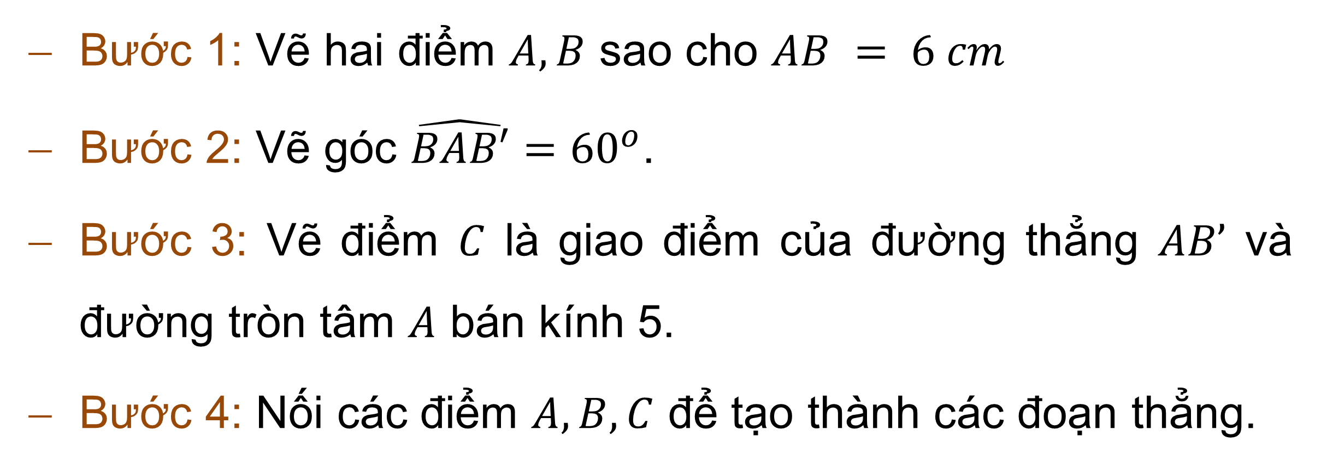
5. Vẽ tam giác biết độ dài hai cạnh và góc xen giữa.
Ví dụ: Vẽ tam giác $ABC$ có $AB=6cm$, $AC=5cm$, $\hat{BAC}=60°$.
Bước 1: Vẽ hai điểm $A, B$ sao cho $AB = 6 cm$
Bước 2: Vẽ góc $\hat{BAB′}=60^{o}$.
Bước 3: Vẽ điểm $C$ là giao điểm của đường thẳng $AB’$ và đường tròn tâm $A$ bán kính 5.
Bước 4: Nối các điểm $A, B, C$ để tạo thành các đoạn thẳng.

Slide 10


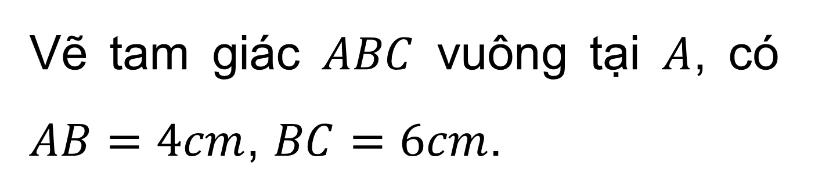
LUYỆN TẬP – VẬN DỤNG
Luyện tập 2
Vẽ tam giác $ABC$ vuông tại $A$, có $AB=4cm$, $BC=6cm$.

Slide 11




Bước 1: Vẽ đoạn thẳng $AB=4cm$.
Bước 2: Vẽ đường thẳng $AB$.
Bước 3: Vẽ đường tròn tâm $B$, bán kính 6.
Bước 4: $C$ là giao điểm của đường tròn vẽ ở bước 3 và đường thẳng $AB$.

Slide 12

Bài 1 (SGK – tr.114)
a) Em hãy trình bày các bước dùng phần mềm Geogebra để vẽ tam giác $ABC$ có: $AB=6cm$, $\hat{BAC}=60°$, $\hat{ACB}=70°$.
b) Vẽ tam giác trên trong phần mềm Geogebra và lưu thành một tệp có đuôi png.

Slide 13

HƯỚNG DẪN VỀ NHÀ
Ghi nhớ kiến thức trong bài.
Hoàn thành các bài tập được giao.
Chuẩn bị bài mới.

Slide 14

HẸN GẶP LẠI CÁC EM

